Slide 1
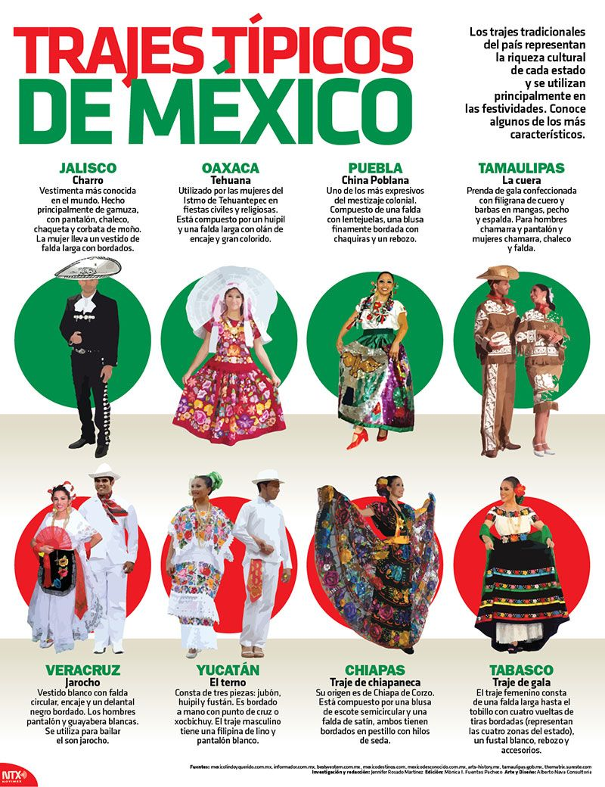
WARM UP
Que colores ves? Which colors are most prominent in Mexican folk clothing by región?
En Oaxaca, Chiapas y Tabasco?
En Jalisco?
En Yucatán y Veracruz?
En Tamaulipas?
Are the “trajes típicos” in Oaxaca similar or different from la ropa en los Estados Unidos? Por que?

Slide 2
BIENVENIDOS A NUESTRA CLASE
Hoy es Lunes, el Ocho de Octubre
Son las _______ y __________.

Slide 3
Objetivo y dol
Obj: Language learners will be able to create sentences using clothing and color vocabulary correctly. (nl1.1c)
DOL: given 3 images, 100% of students will create responses to three questions using clothing and color vocabulary correctly 5/6 times.

Slide 4
ANUNCIOS
GRADES ARE UPDATED
PROGRESS REPORTS COMING HOME THIS WEEK
PT CONFERENCES JUEVES
TAREA DUE MAñANA
BRING YOUR COMPUTADORAS THIS WEEK
TODAY IS LOW TECH

Slide 5
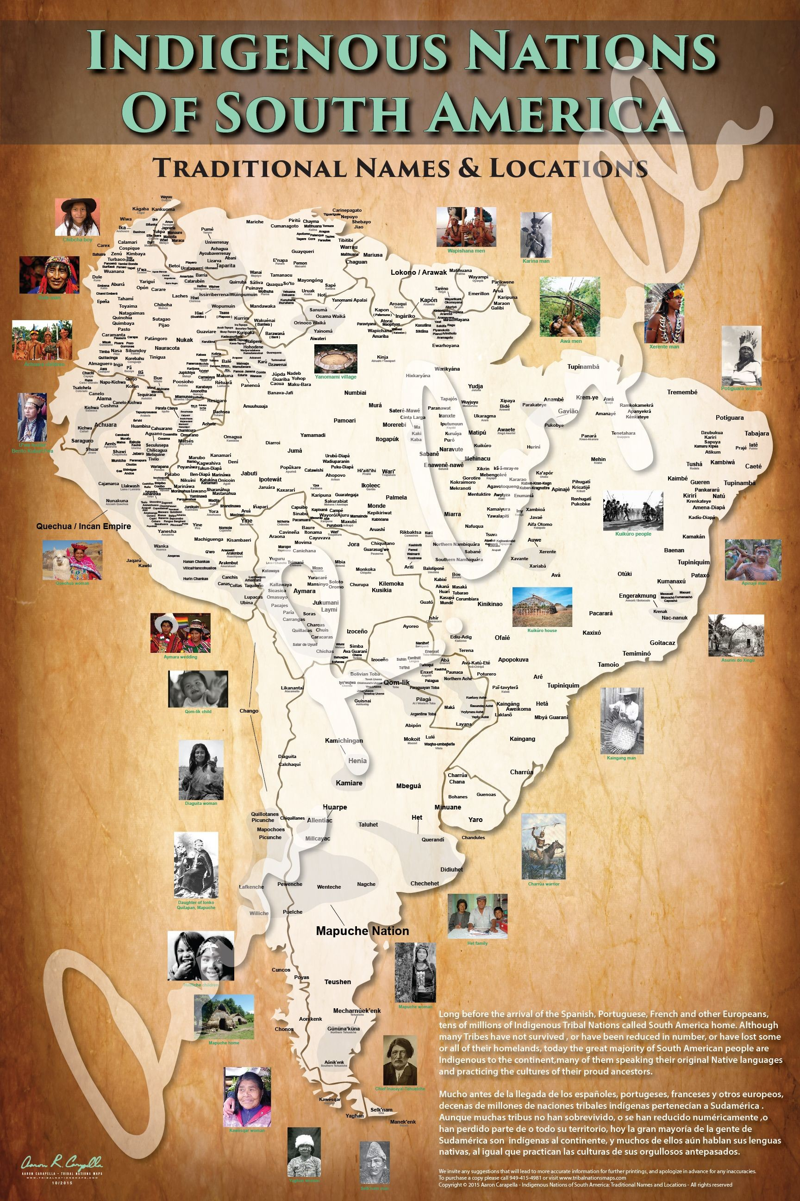
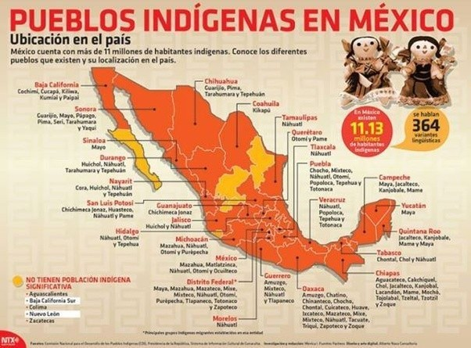

Slide 6
LA ESTRELLA DEL DIA

Slide 7
Saquen una hoja de papel por favor Titulo: adjetivos EQ: HOW CAN WE SPECIFY THE THINGS WE LIKE?

Slide 8
In spanish, adjectives are placed after nouns and must agree in gender and number.
The skirt red → La Falda Roja
The shirts yellows → Las Camisas Amarillas

Slide 9
Los Articulos
The = El, Los or La, Las
___ abrigo
___ abrigos
___ Chaqueta
___ Chaquetas

Slide 10
Los Articulos
The = El, Los or La, Las
___ Camisa
___ botas
___ chaqueta
___ sombrero
___ traje
once completed, trade with your shoulder partner.

Slide 11
Los Articulos
The = El, Los or La, Las
__la Camisa
__las botas
__la chaqueta
__el sombrero
__el traje

Slide 12
Singular to plural, feminine to masculine
Like articles (la, el, los, las) adjectives need to match nouns.
We can change their endings to make them match!
Colors that end in “-o”
Change to –a for feminine
Add an “s” to make plural.
Ex. Rojo → La Camisa _______.
Rojo → Las Camisas _________.

Slide 13
Singular to plural, feminine to masculine
Colors that end in other vowels
Do not change from masculine to feminine
Add an “s” for plural
Ex. Rosa → Los Zapatos ________.
Café → Las Botas __________.

Slide 14
Singular to plural, feminine to masculine
Colors that end in a consonant
Do not change from feminine to masculine
Add an “es” to make it plural
Ex. Azul → La Gorra _________.
EX. Azul → Las Gorras _________.

Slide 15
Using WHITEBOARDs or tablets: PRACTICAR Saquen sus pizarras o computadoras por favor ☺

Slide 16
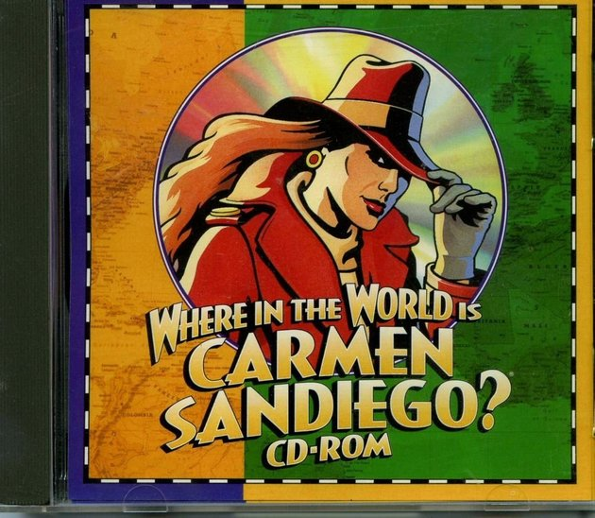
El sombrero ___________.
La chaqueta __________.

Slide 17
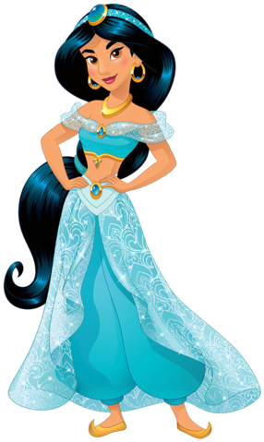
La blusa ___________.
Los pantalones __________.

Slide 18
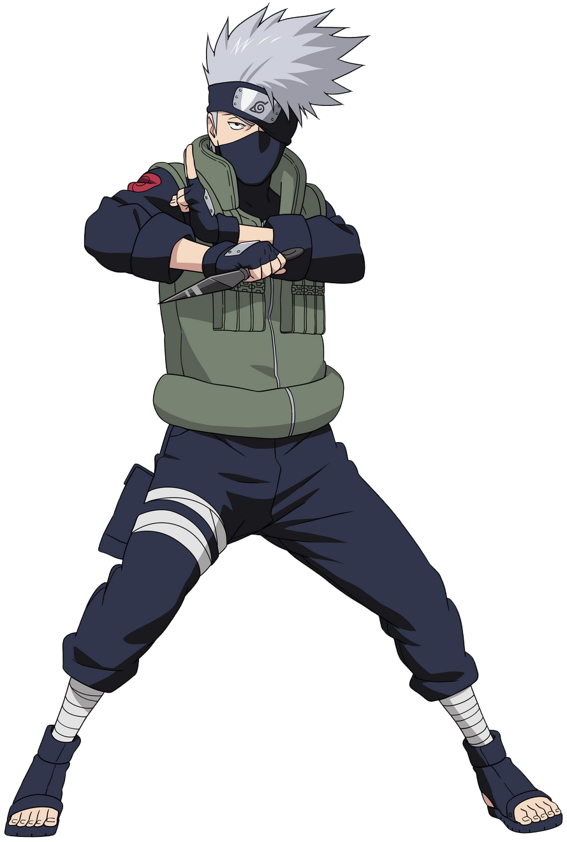
La chaqueta ___________.
Las chanclas __________.

Slide 19
FASHION POLICE
On your whiteboard, write what outfit you like the best by using the clothing and color vocabulary.

Slide 20
¿Qué camisa te gusta más?
Me gusta la camisa blanca más.

Slide 21
¿Qué traje te gusta más?
Me gusta el traje moradomás.

Slide 22
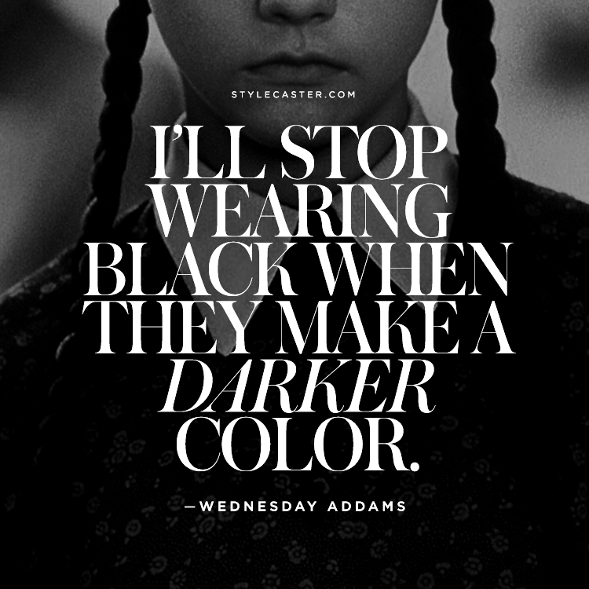
hablar! Share your opinión with your shoulder partner. El estudiante llevando los colores mas oscuros va primero. Volumen 2

Slide 23
¿Qué zapatos te gustan más?
Me gustan los zapatos morados mas.

Slide 24
¿Qué pantalones te gustan más?
Me gustan los pantalones azules mas.

Slide 25
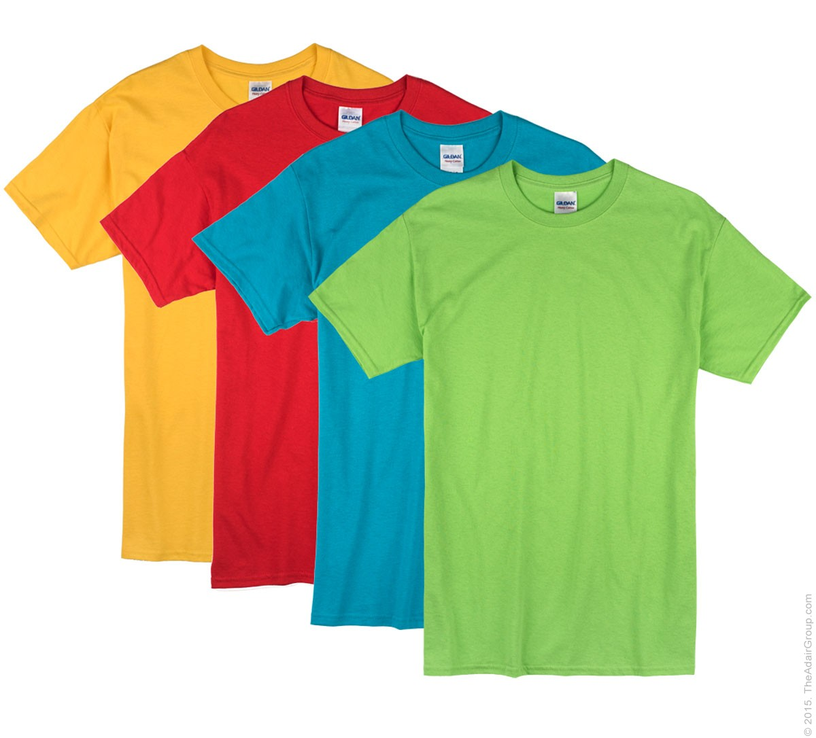
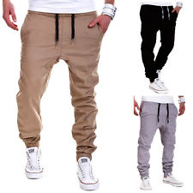
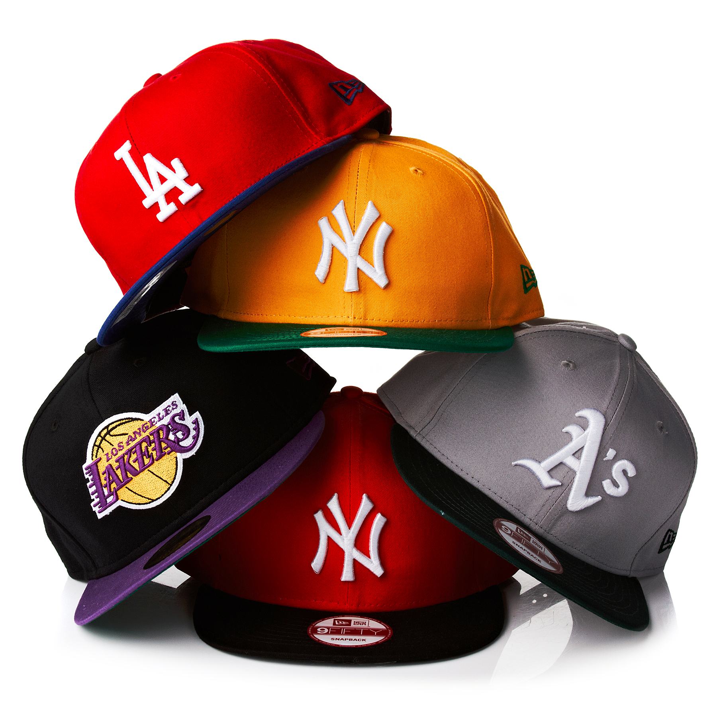
DOL (__/6)
Respond to the following questions in
full sentences!
1. ¿Cual ________ te gusta más?
Me gusta la camiseta ________ (color) mas.
2. ¿Cuales __________ te gustan más?
3. ¿Cual ___________ te gusta más?

Slide 26
DOL (__/6)
Respond to the following questions in
full sentences!
1. ¿Cual _camiseta/playera_ te gusta más?
Me gusta la camiseta _amarilla/roja/azul/verde_ mas.
2. ¿Cual __pantalones__ te gustan más?
Me gusta los pantalones _cafes/marrones/negros/grises_ mas.
3. ¿Cual _gorra/cachucha__ te gusta más?
Me gusta la gorra roja/amarilla/gris/negra y morada mas

Slide 27
Reflexión
Que dicen la marcas y colores y estilos que llevamos de nosotros?
es importante la ropa para ti?

Slide 30
Warmup: Matching
A. The purple socks
B. The brown jackets
C. The pink sweater
D. The Green shorts
E. The yellow shirt
F. The grey jacket
G. The black pants
H. The red dresses
I. The orange shoes
J. The blue blouse
1. La camisa amarilla
2. Los pantalones negros
3. La blusa azul
4. Los zapatos anaranjados
5. La chaqueta gris
6. Los calcetines morados
7. El suéter rosado
8. Los abrigos marrones
9. Los vestidos rojos
10. Los pantalones cortos verdes

Slide 31
BIENVENIDOS A NUESTRA CLASE
Hoy es MARTES, el NUEVE de Octubre
Son las _______ y __________.

Slide 32
Objetivo y dol
Obj: LLWBAT express themselves in spanish using common phrases (NL1.1B)
Given 10 audio clips in spanish, 100% of llwbat to verbally express what has been said to a peer with 90% accuracy.

Slide 33
ANUNCIOS
PROGRESS REPORTS COMING HOME NEXT WEEK
PT CONFERENCES NEXT WEEK
PRUEBA EL JUEVES – QUIZ ON THURSDAY

Slide 34
LA ESTRELLA DEL DIA

Slide 35
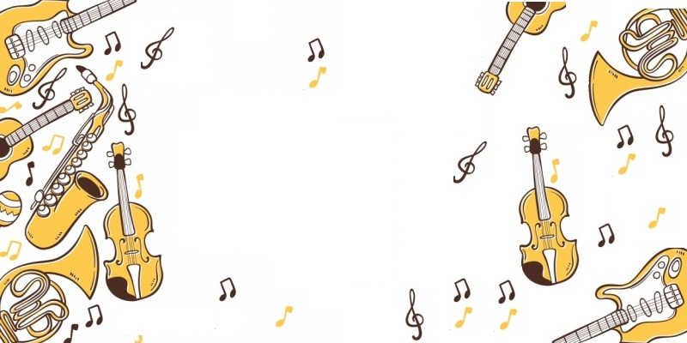
La canción del dia
Como se llama el artista?
Como se llama la canción?
Que tipo de música es?
Reggaetón Norteña bachata
salsa pop latino cumbia
ska merengue banda
Rock en español

Slide 36
Listening Comprehension Me gustas tu!
https://www.youtube.com/watch?v=fGsQaqViiwU
Que significan las letras?
LIST 5 THINGS THAT HE LIKES

Slide 37
Practica!
Take 10 minutes to review the 4 lines you memorized in spanish with your shoulder partner.

Slide 38
Karaoke! Vamos a cantar!

Slide 39
Escribe a un amigo nuevo! go to italki.com
Email ddealba@hsd2.org
Password Harrison1

Slide 42
Hazlo ahora Que esta mal aquí? What’s wrong here?
La abrigo roja →
Los pantalones azuls →
los chaquetas gris →
Los zapatos morada →

Slide 43
Objetivo y dol
Obj: llwbat write in spanish about likes, clothing, color and activites (NL1.1B)
Dol: given a 5 questions about likes, clothing, color and activites, 100% of llw respond in spanish with 80% accuracy.

Slide 44
ANUNCIOS
Quiz tomorrow laptops and notes
Meet in orange computer lab viernes

Slide 45
LA ESTRELLA DEL DIA

Slide 46
La canción del dia
Como se llama el artista?
Como se llama la canción?
Que tipo de música es?
Reggaetón Norteña bachata
salsa pop latino cumbia
ska merengue banda
Rock en español

Slide 47
Saquen sus pizarras por favor ☺

Slide 48
escribir!
1.Que ropa llevas hoy?
2.Que ropa lleva la Señora DeAlba hoy?
3.Que ropa te gusta llevar?
Llevo – i wear
Llevas – you wear

Slide 49
hablar!
1.Que ropa llevas hoy?
2.Que ropa lleva la Señora DeAlba hoy?
3.Que ropa te gusta llevar?
Llevo – i wear
Llevas – you wear

Slide 50
Guia de estudio - study guide
Grupo 1 – clothing and color translation
Grupo 2 – open response
Grupo 3 – gramar rules
Grupo 4 – useful phrases translation
Be prepared to come up and present your answers

Slide 51
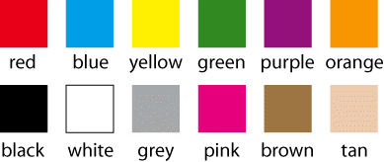
Notes:
you’ll need two fly swatters.

Slide 52
TRABAJAR
CORRER
DIBUJAR
MONTAR EN BICICLETA
CANTAR
PATINAR
PRACTICAR DEPORTES
USAR LA COMPUTADORA
BAILAR
ESCRIBIR
JUGAR VIDEOJUEGOS
LEER REVISTAS
IR A LA ESCUELA
IR DE COMPRAS
VER PELICULAS
MONTAR EN PATINETA
ESTUDIAR
ESQUIAR
TOCAR LA GUITARRA

Slide 53
ZAPATOS
CAMISA
ME GUSTA
ABRIGO
GORRA
CACHUCHA
GUANTES
SOMBRERO
PLAYERA
CHAQUETA
CAMISETA
QUE TE GUSTA HACER
SUETER
TRAJE DE BAñO
JEANS
SUDADERA
AZUL
VERDE
NUEVO
VESTIDO
CALCETINES
LLEVAR
LLEVO
LLEVAS
TE GUSTA

Slide 54
DOL (sí, hazlo en español)
State two activities you dislike using ‘Ni,Ni’
In a full sentence, describe the clothes you are wearing.
What is something you like to do more thatn something else (use más que)?
What are two things you really like (use ‘y’ and ‘mucho’)?
What do you like to wear (respond in a full sentence using llevar)?

Slide 55
kahoot
https://create.kahoot.it/details/la-ropa-y-los-colores/67ae3331-3122-4095-b7de-eca6cbfd7e91

Slide 58
La canción del dia
Como se llama el artista?
Como se llama la canción?
Que tipo de música es?
Reggaetón Norteña bachata
salsa pop latino cumbia
ska merengue banda
Rock en español

Slide 59
BIENVENIDOS A NUESTRA CLASE
Hoy es jueves, el nueve de Octubre
Son las _______ y __________.

Slide 60
Objetivo y dol
Obj: llwbat write in spanish about likes, clothing, color and activites (NL1.1B)
Dol: given a quiz about likes, clothing, color and activites, 100% of llw respond in spanish with 80% accuracy.

Slide 61
ANUNCIOS
DO NOT Meet in orange computer lab mañana
BRING YOUR LAPTOP INSTEAD AND EAR BUD MICROPHONES

Slide 62
Go to canvas →spa 1 →Quizzes →enter code: tegusta raise your hand if you need a paper version

Slide 65
Warmup Reading comprehension – summarize in the following en ingles
Hola!
Me llamo catalina y a mi me gusta la ropa nueva! A mi mama y yo nos gusta ir de compras a jcpenny. Me gusta llevar tenis de adidas todos los días. Me gusta bailar y cantar, pero no me gusta ni practicar deportes ni correr. Y a ti? Que te gusta?
Nos vemos!

Slide 66
BIENVENIDOS A NUESTRA CLASE
Hoy es viernes, el once de Octubre
Son las _______ y __________.

Slide 67
Objetivo y dol
Obj: LLWBAT express themselves in spanish using common phrases (NL1.1B)
Given 10 audio clips in spanish, 100% of llwbat to verbally express what has been said to a peer with 90% accuracy.

Slide 68
ANUNCIOS
PROGRESS REPORTS COMING HOME NEXT WEEK
PT CONFERENCES NEXT WEEK

Slide 69
LA ESTRELLA DEL DIA

Slide 70
La canción del dia
Como se llama el artista?
Como se llama la canción?
Que tipo de música es?
Reggaetón Norteña bachata
salsa pop latino cumbia
ska merengue banda
Rock en español

Slide 71
Escucha y repite por favor
https://m.youtube.com/watch?v=8E0XIF2uJCQ

Slide 72
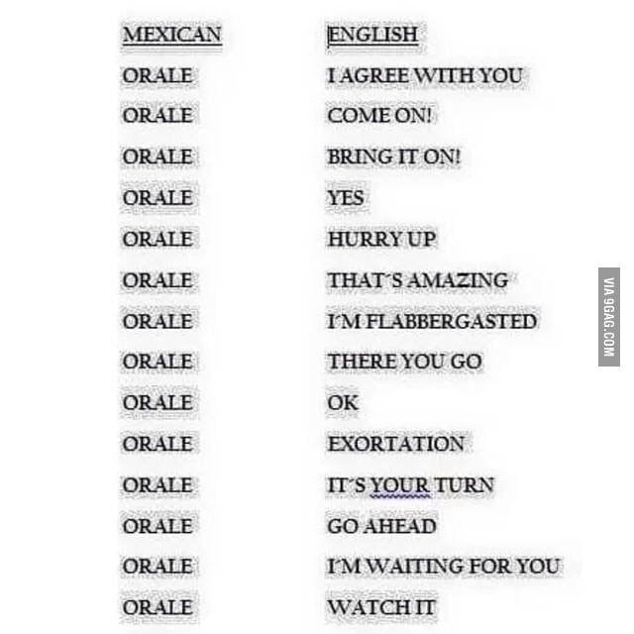

Slide 73
Online chat for language learners
Escribe a un amigo nuevo! go to italki.com
Create your own account – confirm your email
Click community → Find a language partner
Search: Spanish Learning: english
**Block messages from trolls- do not share your snap, phone or skype**

Slide 74
Pronunciación - repaso
Bailar
Morado
Hacer
Calcetines
Amarillo
Llamas
tampoco
Y
A
Que?
Alvarado
Berrelleza
DeAlba
Santiago
burgos

Slide 75
leer outloud – record yourself!
In the lower left corner of your screen, click the circle and search for recorder
Read the paragraph on page _____ of Realidades outloud and record yourself
LISTEN! How did you do?
Read it & record it again! Did you do better?
Click the share button and send it to ddealba@hsd2.org. Subj:your name/period

Slide 76
Escribe una carta – write a letter
Hola otra vez!
Gracias por responderme. A mi me gusta el futbol tambien. Te gusta escuchar bad bunny… Interesante. Yo prefiero(i prefer) música country.
Que tipo de ropa te gusta? Siempre(i always) llevo un sueter rojo a la escuela. El rojo es mi color favorito. Que es tu color favorito?
Tengo un gato. Se llama spock. Tienes un animal en casa?
Hasta luego!
-Deb

Slide 77
Dol – que te dije? - What did I tell you?
1.
2.
3.
4.
5.

Slide 78
Dol – que te dije? - What did I tell you?
1. Donde están mis pantalones?
2. Me gusta tu blusa blanca.
3. Que te gusta hacer en tu tiempo libre?
4. estoy aburrido.
5. Órale!

